Slide 1
CHAPTER 3
Software
Requirement Analysis

Slide 2

Outline
需求规格化文档
用户需求
原始需求
软件需求
分析
建模
面向结构的分析方法
面向对象的分析方法
数据流模型
数据字典
实体关系模型
对象模型
功能模型
动态模型

Slide 3
§3.6 软件需求分析建模方法
影射
现实世界
用户世界
计算机世界
抽象，提炼
建模

Slide 4
模型的作用
在建模过程中了解系统
通过抽象降低复杂性
有助于回忆所有的细节
有助于开发小组间的交流
有助于与用户的交流（画图方法）
引导目标软件系统设计
为系统的维护提供文档

Slide 5
软件需求分析建模方法
结构化分析(传统建模方法)
面向对象分析
掌握并能正确运用分析和开发方法，具有事半功倍的作用

Slide 6
§ 3.6.1 Structured Analysis 主要内容
Data Flow Diagrams
Data Dictionary
Entity Relationship Diagrams
State-Transition Diagrams
（1） 提供一组术语(符号)，指导需求抽象中需要关注的主要方面，并用于表达分析中有用的信息。
（2）给出设计、开发指导, 以支持系统化地使用相关信息建造系统模型。

Slide 7
结构化分析模型的组成结构
加
数
据
工
E-R图
数据流图
(DFD)
说
对
象
数据字典
（DD）
明
说
明
状态变迁图
(STD图)
控制说明

Slide 8
将分析模型转换为软件设计
数
加
据
工
过程设计
E-R图
数据
流图
规
对
象
数据
字典
约
接口设计
描
述
体系结构设计
状态变迁图
控制规约
数 据 设 计
分析模型
设计模型

Slide 9
结构分析主要思想
Processes
DATA
Data
过程，步骤，处理，加工，操作，计算，功能，…
面向结构的分析方法SA
面向过程的分析方法
面向功能的分析方法
Maps and transform to structured program (顺序，分支，循环）

Slide 10
Computer 模拟现实世界
Every computer-based system is an
information transform ......
computer
based
system
input
output
Y = f(x)
F1
F2
F3
F4
F…
Fn

Slide 11
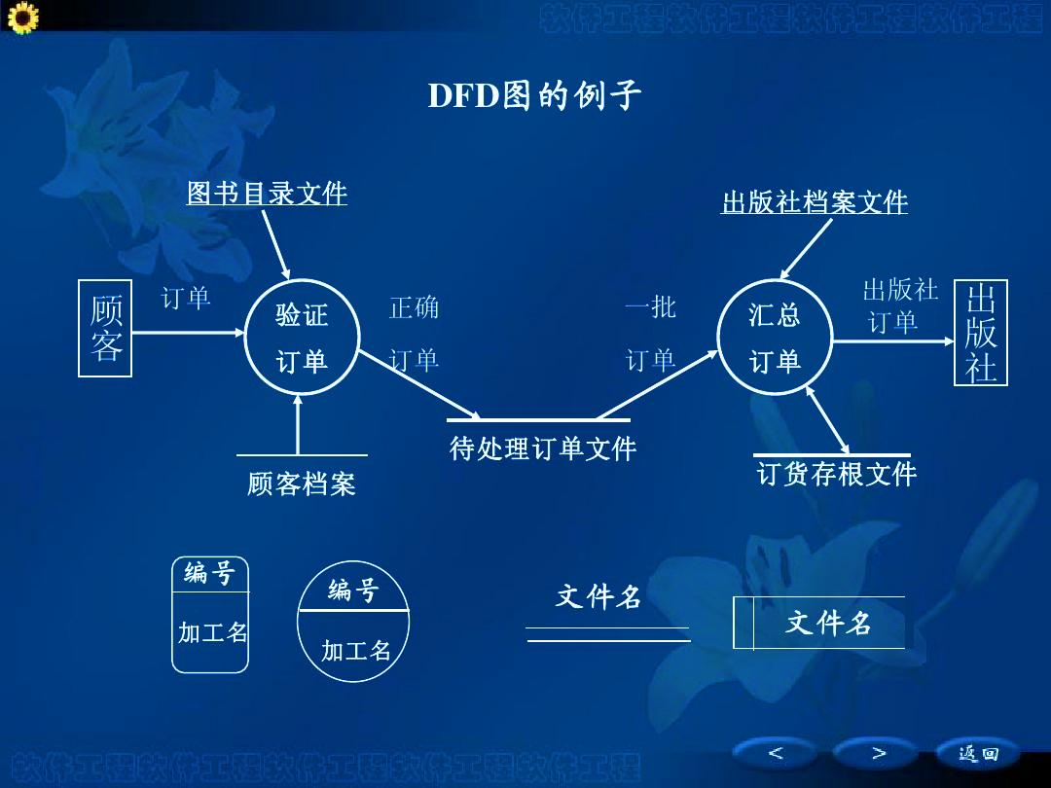
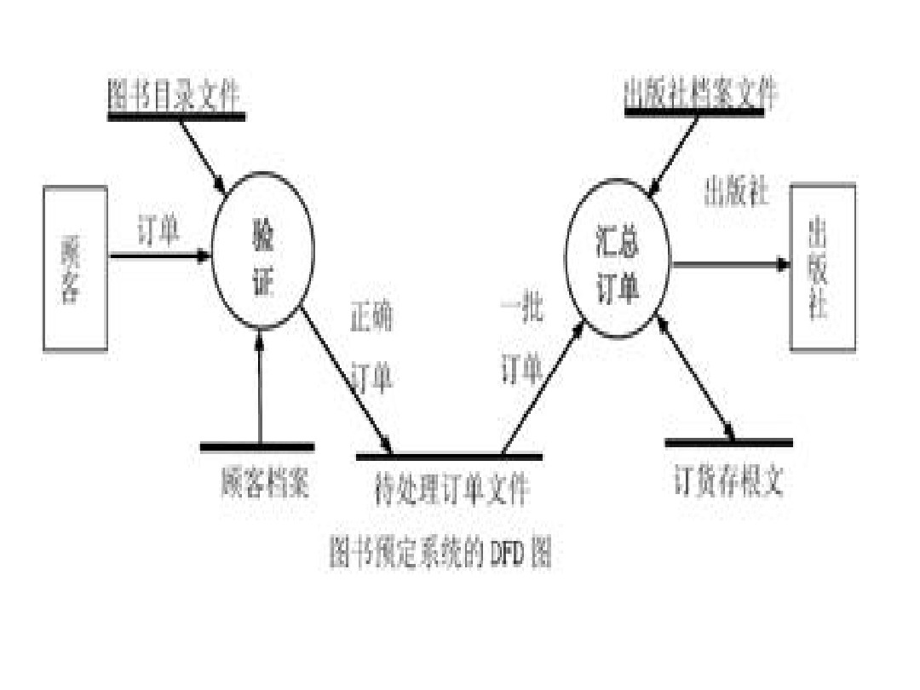
(1) Data Flow Diagram 数据流图
描述系统的逻辑模型，图中没有任何具体的物理元素，只是描绘信息在系统中的流动和处理情况。
就图本身而言，并不是只有程序员，或计算机专业技术人员能够读懂，特别是需求方（客户，用户）也能读懂。
画图， 体现工程的思想

Slide 12
(1)Data Flow Diagram 数据流图
Processing
element 1
描述逻辑模型的图形工具，表示数据在系统内的流动和变化。
Direction
of data flow
Data transmitted
Processing
element 2

Slide 13
数据流图的详解
Data flow diagram is an intuitive way of showing how data is processing by a system.
The DFD is a pictorial representation of all aspects of the logical data flow.
DFD is used to show how data flows through a sequence of processing steps.
It is a logic model which does not depend on system hardware, software, and so on. It has no physical meaning.
It is a behavioral model.
It is a functional model.
It is not a program flow diagram

Slide 14
Data Flow Diagram 技术
Data flow diagrams (DFD)
Symbols
Rules for creating
Decomposition
Balancing ( level )

Slide 15
DFD Symbols（符号，术语）
External Entity
Student
Flow of Data
Student Informatio
2.1
Processing
Create Student Record
Data Store
Student Master
abc
Describing letter

Slide 16
External Entity 外部实体
A producer or consumer of data
Examples: a person, a device, a sensor
Another example: computer-based system
Data must always originate somewhere
and must always be sent to otherwhere

Slide 17
External Entity 外部实体
Source/Sink （源/宿，始/终）
Depicts the origin and/or destination of the data
Sometimes referred to as an external entity
Drawn as a square symbol
Name states what the external agent is
Because they are external, many characteristics are not of interest to us

Slide 18
Processing 处理
A data transformer (changes input to output)
Data must always be processed in some way to achieve system function
至少有一个输入和一个输出
过程，步骤，行动，处理，加工，操作，变换，计算，…

Slide 19
Data Flow
Data flows through a system, beginning as input and be transformed into output.
base
compute
triangle
area
area
height
Area = base × height / 2

Slide 20
Data Stores
Data is often stored for later use
sensor #
sensor #, type,
location, age
look-up
sensor
data
report required
type,
location, age
sensor number
sensor data

Slide 21
数据存储
Data Store
Depicts data at rest
May represent data in
File folder
Computer-based file
Notebook
The name of the store as well as the number are recorded in between lines

Slide 22
Describing letter
Noun
verb, gerund

Slide 23
举例1： plane ticket booking system
旅客到旅行社预定机票
旅行社登记受理
根据目的地和航班情况制定机票
打印机票
计算帐单
…

Slide 24
order
Flight No
Travel agent
book
Print ticket
fee
ticket
flight data
Flight list
bill
traveler
Check
account
fee data
Account file

Slide 25
order
Flight No
Travel agent
book
Print ticket
fee
ticket
flight data
Flight list
bill
traveler
Check
account
fee data
Account file

Slide 26
traveler
form
order
Flight No
Travel agent
booking
Print ticket
fee
ticket
flight data
Flight list
bill
traveler
Check
account
fee data
Account file

Slide 27
例2：去银行取款问题描述
储户把存折和取款单一并交给银行出纳员检验。出纳员核对账目，一旦发现存折有效性问题、取款单填写问题，或存折、帐卡与取款单不符等问题时，均应报告储户。在检查通过后，出纳员将取款信息登记在存折和帐卡上，并通知付款。根据付款同志给储户付款，从而完成这一简单的数据处理活动。

Slide 28
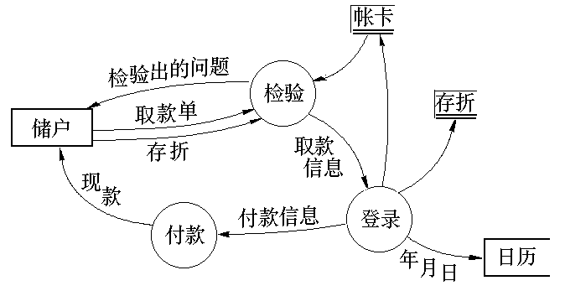
去银行取款数据流图

Slide 29
例3：售书系统
教材
购销
系统
学
生
书库保管员

Slide 30
售书系统
F1教材存量表
学
生
1
销售
2
采购
书库
保管员
购书单 缺书单
进书通知
领书单 进书通知
F2缺书登记表

Slide 31
*a example: DFD of a CASE toolset
CASE:computer aid software engineering, ROSE.
design
script
valid
design
checked
design
design
analysis
user
report
(1)design
editor
(2)design
cross-checker
(3)design
analyser
(4)report
generator
referenced
design
checked
design
design database
source
document
(5)code
skeleton generator
(1) the DFD of design editor …...

Slide 32
Data Flow Diagramming Rules
Basic rules that apply to all DFDs
Inputs to a process are always different than outputs
Objects always have a unique name
In order to keep the diagram uncluttered, you can repeat data stores and sources/sinks on a diagram
8.32

Slide 33
Data Flow Diagramming Rules
Process
No process can have only outputs (a miracle)
No process can have only inputs (black hole)
A process has a verb phrase label
Data Store
Data cannot be moved directly from one store to another
Data cannot move directly from an outside source to a data store
Data cannot move directly from a data store to a data sink
Data store has a noun phrase label
8.33

Slide 34
Data Flow Diagramming Rules
Source/Sink
Data cannot move directly from a source to a sink
A source/sink has a noun phrase label
Data Flow
A data flow has only one direction of flow between symbols
A fork means that exactly the same data goes from a common location to two or more processes, data stores or sources/sinks
8.34

Slide 35
Data Flow Diagramming Rules
Data Flow (Continued)
A join means that exactly the same data comes from any two or more different processes, data stores or sources/sinks to a common location
A data flow cannot go directly back to the same process it leaves
A data flow to a data store means update
A data flow from a data store means retrieve or use
A data flow has a noun phrase label
8.35

Slide 36
How to draw DFD (宏观)
一般遵循“由外向里”的原则，即先确定系统的边界或范围，再考虑系统的内部，先画加工的输入和输出，再画加工的内部。即：
(1)识别系统的输入和输出。
(2)从输入端至输出端画数据流和加工，并同时加上文件
(3)加工的分解“由外向里”进行分解。
(4)数据流的命名，名字要确切，能反映相应的含义。
(5)各种符号布置要合理，分布均匀，尽量避免交叉线。
(6)先考虑稳定态，后考虑瞬间态。如系统启动后在正常工作状态，稍后再考虑系统的启动和终止状态。

Slide 37
How to draw DFD (细则)
See：ch3--Requirement analysis DFD model--数据流图画法实践.docx
Do some homework!

Slide 38
How to draw DFD
find data flow: data, inf. message, number, value, quantity, metric, list, table, input, output…
find processing: predicate sentence.
store of data: file, directory, database
source and destination: interface, boundary
do not interrupt data flow as possible.
sometimes, sequence No.
contain 7±2 blocks ----> hierarchy---->top-down

Slide 39
人事工资管理系统的顶层DFD范例
会
计
部
门
职工工资报表
人
事
部
门
职工出缺勤报表
人事工资
管理系统
职工工资信息
职工出缺勤信息
工基本信职息
职
工
职工工资单
问题？

Slide 40
Data Flow Diagram 分层
数据流图大小、粒度
数据流图详细－简单度
极端:
最粗
平衡
最细

Slide 41
顶层
（0 层）
S
1层
2
1
3
2层
2.2
2.1
3.1
3.2
2.3

Slide 42
（1）识别系统的输入和输出，画出顶层图(0级）
即确定系统的边界。在系统分析初期，系统的功能需求等还不很明确，为了防止遗漏，不妨先将范围定得大一些。系统边界确定后，那么越过边界的数据流就是系统的输入或输出，将输入与输出用加工符号连接起来,并加上输入数据来源和输出数据去向就形成了顶层图。
(2)画系统内部的数据流、加工与文件,画出一级细化图
从系统输入端到输出端(也可反之)，逐步用数据流和加工连接起来，当数据流的组成或值发生变化时，就在该处画一个“加工”符号。
画数据流图时还应同时画上文件，以反映各种数据的存贮处，并表明数据流是流入还是流出文件。最后，再回过头来检查系统的边界，补上遗漏但有用的输入输出数据流，删去那些没被系统使用的数据流。

Slide 43
(3)加工的进一步分解，画出二级细化图
同样运用“由外向里”方式对每个加工进行分析，如果在该加工内部还有数据流，则可将该加工分成若干个子加工，并用一些数据流把子加工连接起来，即可画出二级细化图。二级细化图可在一级细化图的基础上画出，也可单独画出该加工的二级细化图，二级细化图也称为该加工的子图
(4)其它注意事项
一般应先给数据流命名，再根据输入/输出数据流名的含义为加工命名。名字含义要确切，要能反映相应的整体。若碰到难以命名的情况，则很可能是分解不恰当造成的。应考虑重新分解。
从左至右画数据流图。通常左侧、右侧分别是数据源和终点，中间是一系列加工和文件。正式的数据流图应尽量避免线条交叉，必要时可用重复的数据源、终点和文件符号。此外，数据流图中各种符号布置要合理，分布应均匀。

Slide 44
The Data Flow Hierarchy
a
b
x
P
y
level 0
a
c
p2
f
p1
p4
b
d
5
p3
e
g
level 1
level n

Slide 45
Level 0 DFD Example
user
processing
request
requested
video
signal
digital
video
processor
monitor
video
source
NTSC
video signal

Slide 46
分级、扩展、细化
write a narrative describing the transform
parse to determine next level transforms
“balance” the flow to maintain data flow continuity
use a 1:5 (approx.) expansion ratio ( 3 or 7)
each bubble is refined until it does just one thing
most systems require between 3 and 7 levels for an adequate data flow model

Slide 47
分层DFD举例

Slide 48
例1：考务处理系统功能描述
(1)对考生送来的报名单进行检查;
(2)对合格的报名单编好准考证号后将准考证送给考生，并将汇总后的考生名单送给阅卷站;
(3)对阅卷站送来的成绩单进行检查，并根据考试中心制定的合格标准审定合格者;
(4)制作考生通知单(含成绩及合格/不合格标志)送给考生;
(5)按地区进行成绩分类统计和试题难度分析，产生统计分析表。

Slide 49
顶层数据流图
统计分析表
不合格报名单
考
试
中
心
报名单
考
生
考务
处理系统
准考证
合格标准
考生名
单
成
绩
清
单
错误成绩
清单
考生通知单
阅卷站

Slide 50
1 层数据流图
报名单
考生通知单
不合格
报名单
成绩数据
1 登记
报名单
2 统计成绩
统计分析表
错
误
准考证
成
考生名
单
成
合
格
标
准
绩
绩
清
清
单
单
考生名册

Slide 51
2 层数据流图 (a)
报名单
1.1
合格
报名单
1.2
准考证
检查
报名单
编准考证号
不合格
报名单
1.3
考生名单
登记
考生
考生名册

Slide 52
2 层数据流图 (b)
2.1
正确
成绩清单
2.2
合格
标准
成绩清单
检查
成绩清单
审定
合格者
错误
成绩清单
试题得分清单
经审定的
成绩清单
2.5
2.4
分析
试题难度
2.3
分析
统计成绩
制作
通知单
考生
通知单
难度
分析表
分类
统计表
考生名册

Slide 53
例2：商店业务处理系统问题描述
商店业务处理的主要功能应当有销售、采购、会计三大项。主要数据流输入的源点和输出终点是顾客和供应商。

Slide 54
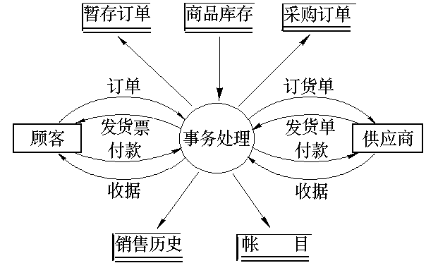
0层（顶层）数据流图

Slide 55
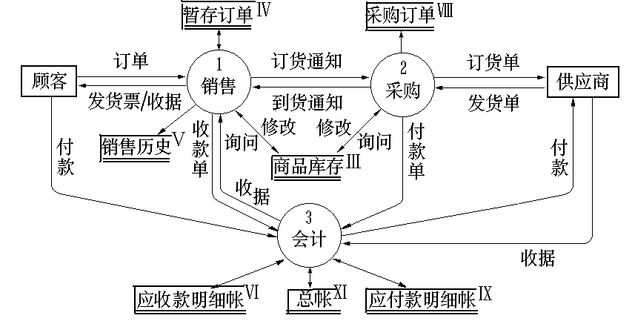
第1层数据流图

Slide 56
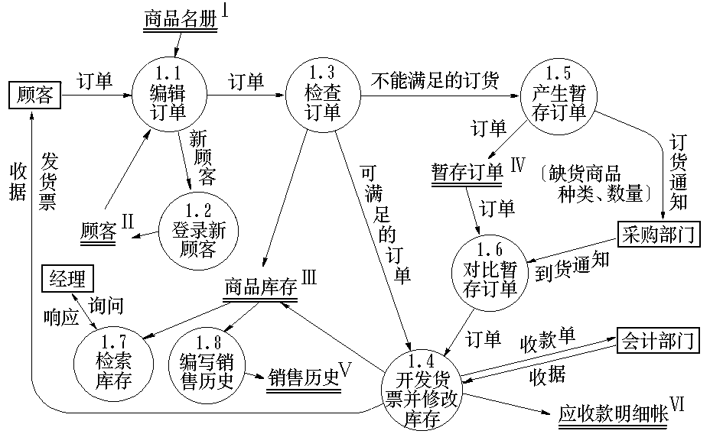
第2层数据流图——销售细化

Slide 57
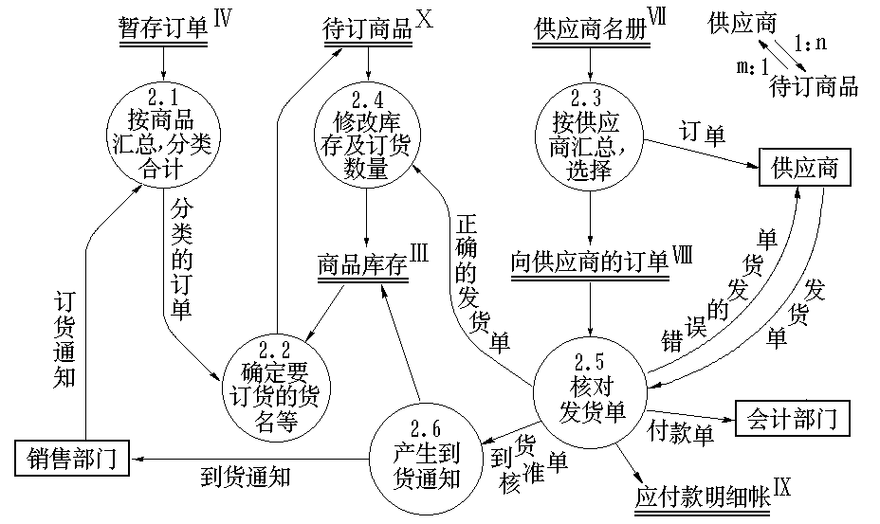
第2层数据流图——采购细化

Slide 58
DFDs: 对编程的指导作用
analysis model
Maps into
design model

Slide 59
Drawback: Data Flow Diagram（缺点）
Cannot give a precise and detailed definition.
Cannot simulate the system with DFDs.
Extensions:
Integrate with different description, i.e., STD
Augment DFD with control flow,
Revise DFD, to make it fully formal.

Slide 60
(2) The Data Dictionary
a quasi-formal grammar for describing the content of data that the software will process and create.
a notation for describing control data and the values that control data can take, e.g., “on” or “off”
a repository that also contains “where-used” “how used” information
a notation that can be represented manually, but is best developed using CASE tools

Slide 61
数据字典(DD，Data Dictionary)
DD是对所有与系统相关的数据元素的一个有组织的列表,以及精确的、严格的定义，使得用户和系统分析员对于输入、输出、存储成分和中间计算结果等有共同的理解。
数据，信息，知识 ----> 近义词
概念，名称，术语 ----> 广义上理解

Slide 62
数据字典(DD）
DD是数据信息的集合
是对数据流图中包含的所有所有元素的定义的集合。即它是数据流条目、数据存储条目、数据项条目、基本加工条目的汇集。
用来定义数据流图中各成分的具体含义，它以一种准确的、无二义性的说明方式为系统分析、设计、维护提供了有关元素的一致的定义和详细的描述。
它和数据流图共同构成系统的逻辑模型，是“需求说明书”的主要组成部分。

Slide 63
“数据流”词条描述的要素
数据流名：
说明：简要介绍作用即它产生的原因和结果
数据流来源：来自何方
数据流去向：去向何处
数据流组成：数据结构
数据量流通量：数据量，流通量

Slide 64
“数据元素”词条描述
数据元素名：
类型：数字（离散值，连续值），文字（编码类型）
长度：
取值范围：
相关的数据元素及数据结构：

Slide 65
“数据文件”词条描述
数据文件名：
简述：存放的是什么数据
输入数据：
输出数据：
数据文件组成：数据结构
存储方式：顺序，直接，关键码
存取频率：

Slide 66
“加工逻辑”词条描述
加工名：
加工编号：反映该加工的层次
简要描述：加工逻辑及功能简述
输入数据流：
输出数据流：
加工逻辑：简述加工程序，加工顺序

Slide 67
基本加工逻辑说明
对数据流图的每一个基本加工，必须有一个基本加工逻辑说明
基本加工逻辑说明必须描述基本加工如何把输入数据流变换为输出数据流的加工规则
加工逻辑说明必须描述实现加工的策略而不是实现加工的细节
加工逻辑说明中包含的信息应是充足的，完备的，有用的，没有重复的多余信息

Slide 68
用于写加工逻辑说明的工具
结构化英语（伪代码PDL)
判定表
判定树
其他

Slide 69
源点及汇(终)点词条描述
名称：外部实体名
简要描述：什么外部实体
有关数据流：
数目：

Slide 70
定义式中使用的符号
操作符 含义描述
＝ 定义为
＋ 与(顺序结构)
｛...｝ 重复(循环结构)
〔..｜..〕 或(选择结构)
〔.. , .. 〕
( ... ) 任选
m..n 界域
＊...,＊ 注释符

Slide 71
数据结构的描述
符 号 含 义 举 例
＝ 被定义为
＋ 与 x = a＋b
[...,...]
[...|...] 或 x = [a,b]，x = [a|b]
{ ... }或 m{...}n 重复 x = {a}， x = 3{a}8
(...) 可选 x = (a)
“...” 基本数据元素 x = “a”
.. 连结符 x = 1..9

Slide 72
Building a Data Dictionary

Slide 73
Data Dictionary Notation

Slide 74
Data Dictionary Example

Slide 75
举例：
购
书
单
无效书单
1
2
发票
领书单
学生
学生
审查并
开发票
开领
书单
各班学生
用 书 表
教材存量表

Slide 76
数据流条目说明举例
数据流名:发票
别名: 无
简述: 学生购书时填写的项目
来源: 学生
去向: 加工1“审查并开发票”
组成: (学号)＋姓名＋｛书号＋数量｝
数据流量:1000次/周
高峰值：开学期间1000次/天

Slide 77
数据流条目说明举例
数据流名:领书单
别名: 无
简述: 学生购书时依据和凭条
来源: 开领书单处
去向: 学生
组成: (学号)＋姓名＋｛书号＋数量｝
数据流量:1000次/周
高峰值：开学期间1000次/天

Slide 78
数据流条目说明举例
存储文档名:教材存量表
别名: 无
简述:
来源:
组成:
存储方式：
存取频率：

Slide 79
数据流条目说明举例
加工名：开领书单
加工编号：2
简要描述：根据发票的内容，开出书库认可的领书单
输入数据流：发票
输出数据流：领书单
加工逻辑：…

Slide 80
数据流条目说明举例
加工名：…
加工编号：
简要描述：
输入数据流：
输出数据流：
加工逻辑：

Slide 81
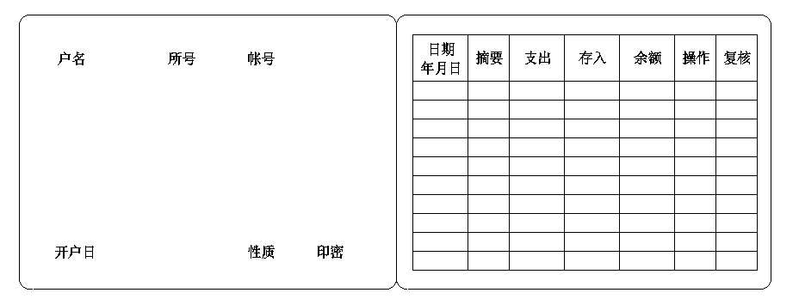
银行存折 举例

Slide 82
存折＝户名＋所号＋帐号＋开户日＋性质＋（印密）＋1{存取行}50
户名＝2{字母}24
所号＝“001”..“999”
帐号＝“00000001”..“99999999”
开户日＝年＋月＋日
性质＝“1”..“6” 注：“1”表示普通户，“5”表示工资户等
印密＝“0” 注：印密在存折上不显示
存取行＝日期＋（摘要）＋支出＋存入＋余额＋操作＋复核

Slide 83
F1:航班信息文件＝{航空公司名称＋航班号
＋起点＋终点＋日期 ＋起飞时间＋降落时间}
航空公司名称＝2{字母}4
航班号＝3{十进制数字}3
字母＝“A”…“Z”
十进制数字＝“0”…“9”
起点＝终点＝1{汉字}10
起飞时间＝降落时间＝时＋分
时＝“00”…“23”
分＝“00”…“59”
日期＝年＋月＋日
年＝“00”…“99”
月＝“01”…“12”
日＝“01”…“31”

Slide 84
DD的实现
(1)人工方法
(2)自动方法(利用字典管理程序)
DD应具特点
(1)通过名字可方便查阅数据定义
(2)无冗余
(3)易更新修改

Slide 85
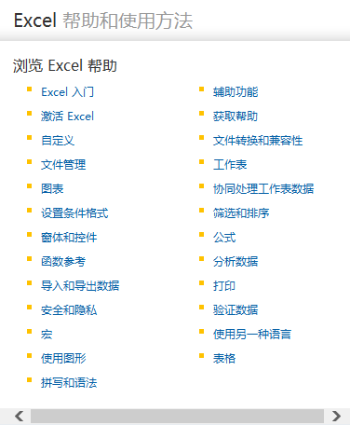
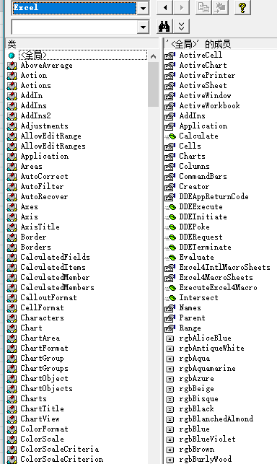
DD的实现
IDE ，软件工具的
在线帮助, F1
举例：Excel
application, 应用
workbook，工作簿
worksheet，工作表
range， 区域
row
column
cell
……

Slide 86
(3) Entity-Relationship (E-R) Modeling
实体关系图建模分析
ERD is pictorial representation to entity and its’ relationship in real-life, but does not care how to implement this entity in system.

Slide 87
实体关系图
Entity-Relationship Diagram
简称ER图
可用于描述数据流图中“数据存贮”及其之间的关系，它是数据库概念设计的最常用的工具。
The relational database schemes can be derived from ERD. CASE can do it automatically( eg. Power-Design)

Slide 88
Entity-Relationship (E-R)
Entity (object)
A person, place, object, event or concept in the user environment about which the organization wishes to maintain data
Represented by a rectangle in E-R diagrams
Entity Type
A collection of entities that share common properties or characteristics
Attribute
A named property or characteristic of an entity that is of interest to an organization

Slide 89
Entity-Relationship (E-R)
Relationship
An association between the instances of one or more entity types that is of interest to the organization
Association indicates that an event has occurred or that there is a natural link between entity types
Relationships are always labeled with verb phrases

Slide 90
Symbols for ERD
box
entity
predication
1
1
predication
relationship
1
n
谓语/谓词
n
m
Rounded rectangle
attribute

Slide 91
实体联系图的基本成分
实体用长方形表示
实体的属性用椭圆形表示
联系用菱形框表示
用无向边把实体与其属性连接起来

Slide 92
A simple example for ERA
author
1
writes
author, autobiography, reader
n
autobiography
n
n
reads
owns
1
1
reader

Slide 93
Another example for ERA
we wish to build school information system.
it concerns teacher, pupil, course, room, ……
Teacher: 姓名，工号， 性别，职称，职务，……
Pupil：
Course:

Slide 94
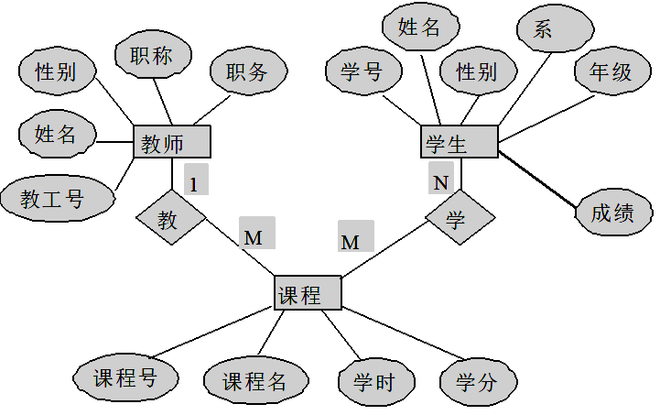
实体关系图

Slide 95
Homework， 3月18日
Page 54
T1
T5
Page 73
T2
T3
T5
Send to email: se2003tj@sina.com

